Slide 1
1. 원하는 동작의 Verilog 작성
1) visual studio code 프로그램 설치
2) 좌측 탭 extensions -> Verilog 검색 후 다운
3) Verilog 형식 file 생성 후 우측 하단 Verilog 적용 확인

Slide 2
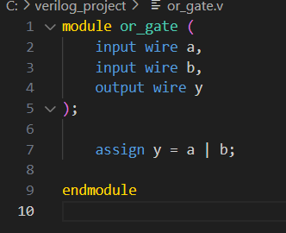
1. 원하는 동작의 Verilog 작성
예시 회로: OR GATE
Verilog 코드 양식 준수
이후 파일 저장
나는 /mnt/c/verilog에 저장함

Slide 3
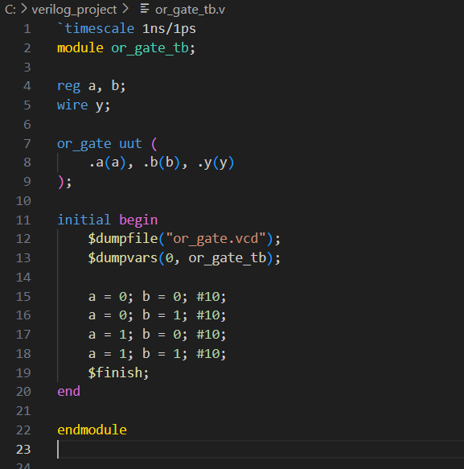
2. 회로 동작 검증
검증을 위해서는 tb파일 필수
tb란? test bench file
나는 or_gate.v니까 or_gate_tb.v 생성함.
우측이 tb 코드
4가지 경우 다 실험해봄
비트가 너무 클땐 조금만

Slide 4
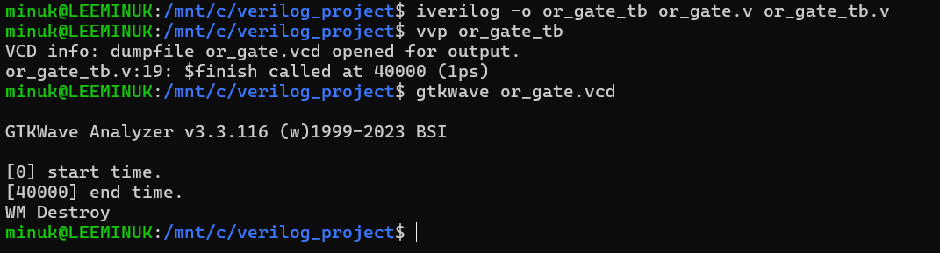
2. 회로 동작 검증
리눅스로 들어와서 iverilog 합성 코드 입력
이후 실행해본다. 이상없음
이후 gtkwave 명령어로 or_gate.vcd 파일 오픈
이때 디렉토리는 해당 V 파일이 있는 디렉토리(중요)

Slide 5
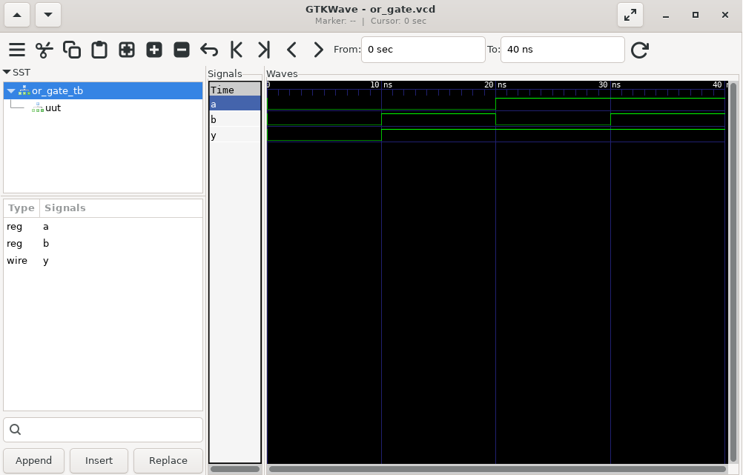
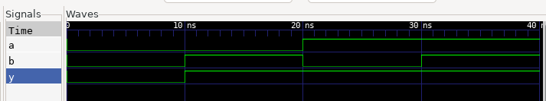
2. 회로 동작 검증
a, b 둘다 0일때 만 y = 0이다.
즉 성공

Slide 6
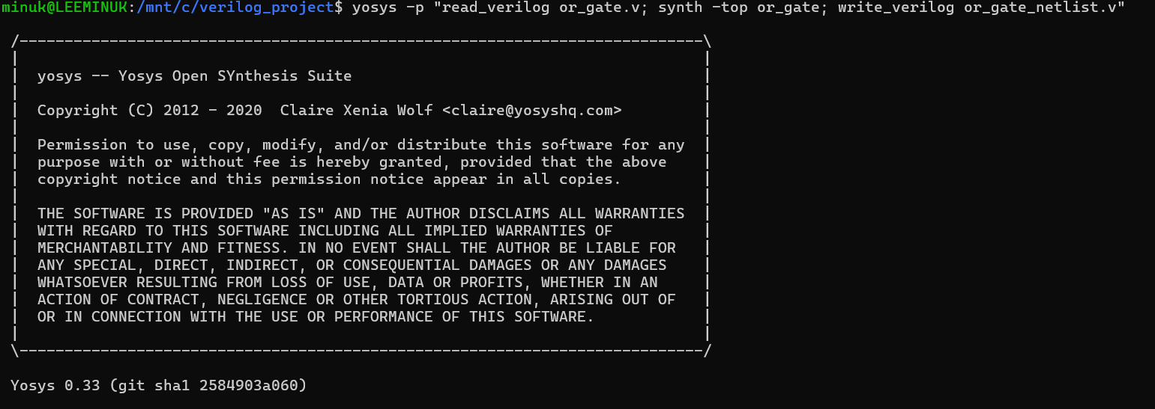
3. 시각화 파일 생성
이제 이 회로의 게이트 레벨을 살펴보자. (netlist 화 시킨다)
yosys 프로그램 사용 해당 코드 입력

Slide 7
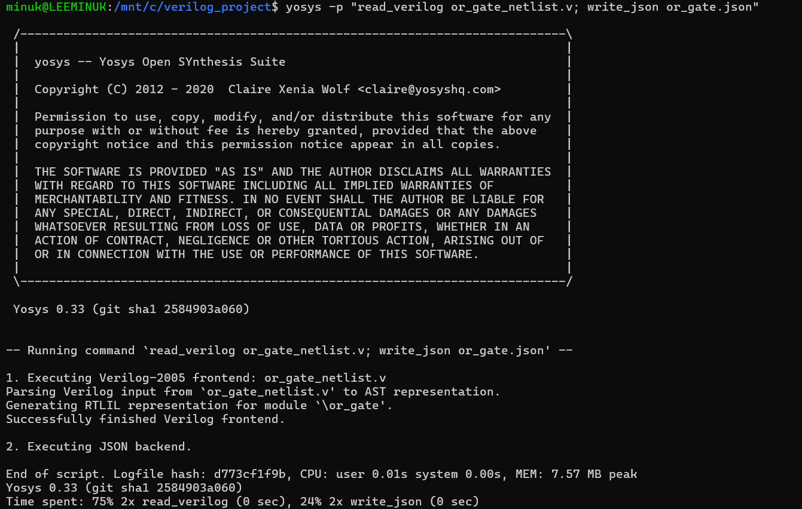
3. 시각화 파일 생성
이후 svg 형식으로 변환시키기 위해 먼저 netlist.v -> json변환
yosys 프로그램 사용 해당 코드 입력

Slide 8
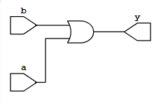
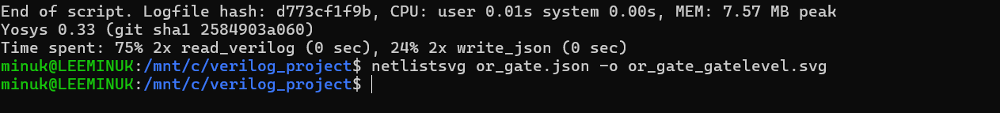
3. 시각화 파일 생성
마지막 단계 json -> svg
netlistsvg 명령어 사용
오른쪽 사진

Slide 9
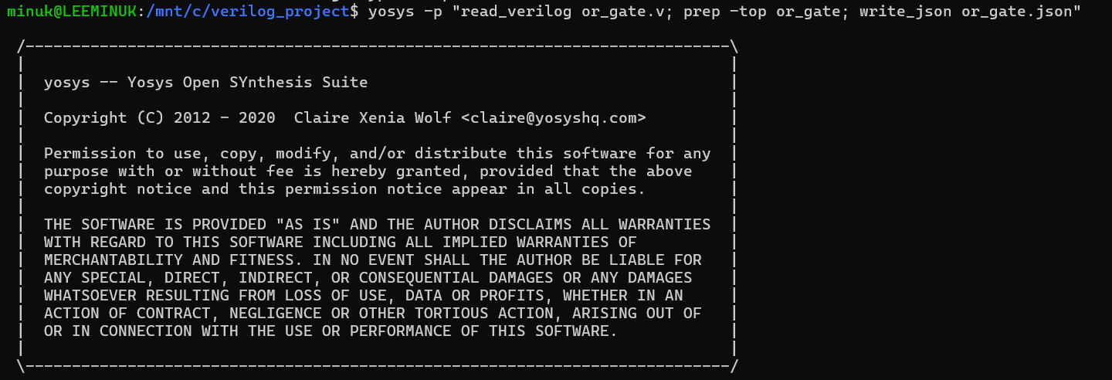
3. 시각화 파일 생성(단순화 버전)
yosys prep 사용
v -> json 직접 변환
아까는 synth 명령

Slide 10
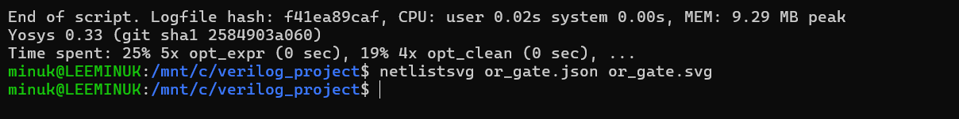
3. 시각화 파일 생성(단순화 버전)
다시 명령어 기입
or게이트는 너무 구조가 단순해서 단순화가 안되지만 adder, mux 등 큰 유닛은 단순화되어서 나옴

Slide 11
4. GDS 파일 만들기
먼저 config.tcl 파일 생성해야됌.
이제부터 tcl(티클) 스크립트 언어 사용함
c언어와 비슷함 c언어 잘하는사람 유리

Slide 12
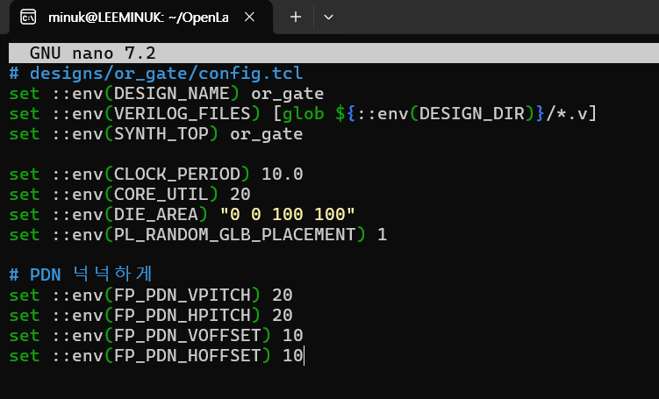
4. GDS 파일 만들기
다음과 같다. nano명령어 사용해서 만듬.
지금 디렉토리는 OpenLane/designs/or_gate (주의)

Slide 13
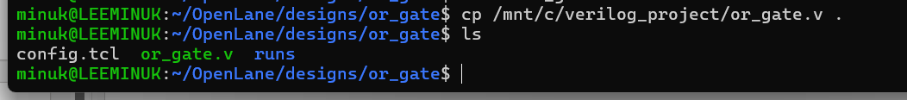
4. GDS 파일 만들기
config.tcl 파일 생성 후
기존 /mnt/c/verilog_project 에 있는 or_gate.v 파일 복사
ls 명령어로 파일 생성 및 복사 확인

Slide 14
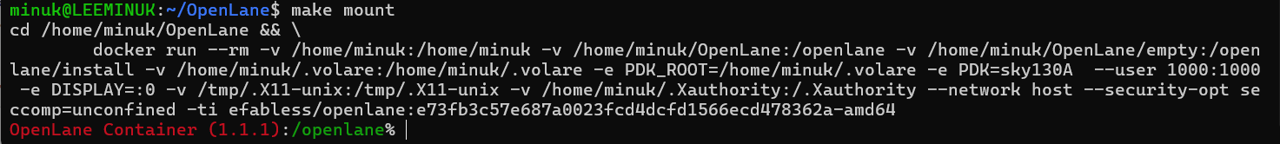
4. GDS 파일 만들기
이제 도커 컨테이너 진입. openlane 접속 명령어 make mount

Slide 15
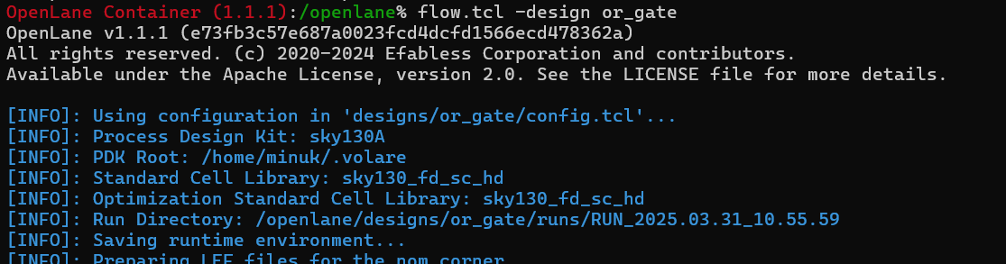
4. GDS 파일 만들기
OpenLane 공정 실행.
최종 레이아웃, netlist, drc 및 lvs.rpt, 배치 및 레이아웃 정보, 각단계 상세 로그, 아날로그 시뮬용 spice file 모두 자동화 생성

Slide 16
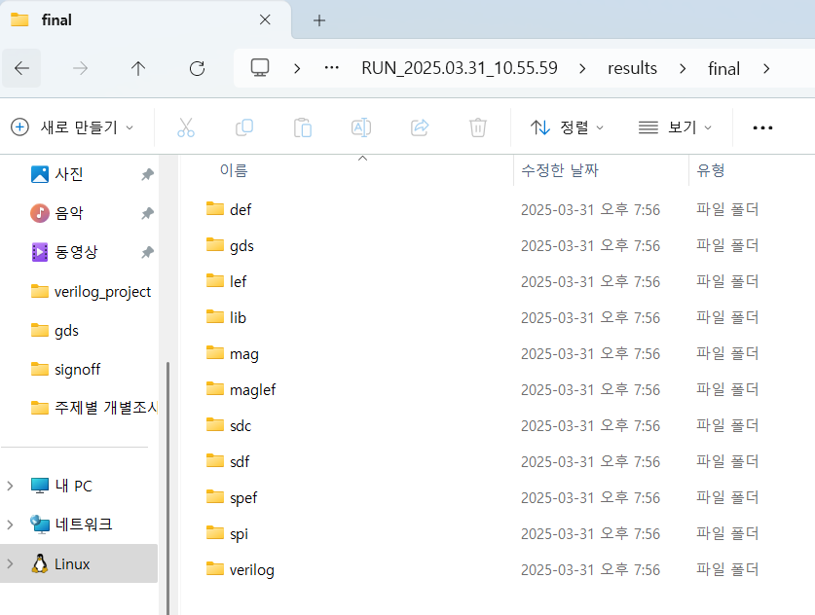
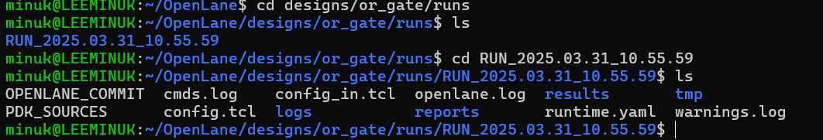
4. GDS 파일 만들기
runs 디렉토리로 들어가면 결과를 확인할 수 있음
주요 확인파일 -> result, reports -> final & signoff

